Slide 1

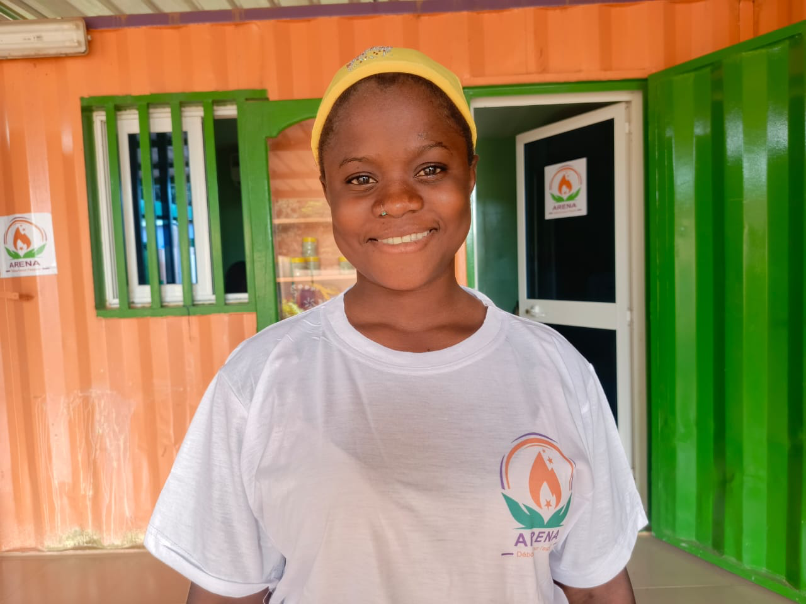
Moederdag
Geven om moeders in Afrika
Het werk van Newbornlife gaat door!!
Newbornlife zet zich in voor hersteloperaties bij vrouwen die beschadigd zijn door de bevalling. Door de operatie kunnen zij terugkeren naar hun gemeenschap. Een nieuw leven voor deze moeders.
Genezen na operatie BARRY Aminata, 17 years. Burkina Faso

Slide 2
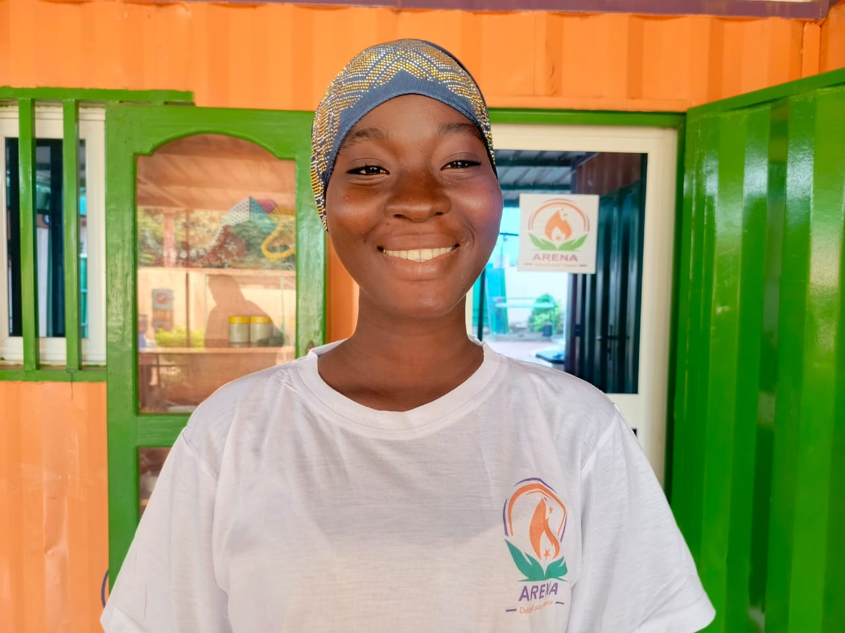
Moederdag
Geven om moeders in Afrika
Genezen na operatie:
Kayorgo Adjaratou. 24 years.
Burkina Faso
De opbrengst van de Moederdagactie gaat naar Arena in Burkina Faso dat nu opleidingsziekenhuis is voor fistelchirurgie!
Meer informatie op www.newbornlife.nl

